Slide 1
eBook Nursing Collection
檢索範例
(以EBSCOhost Web平台為例)
Notes:
ID=d924773e-9a16-4d6d-9803-8cb819e99682
Recipe=text_billboard
Type=TextOnly
Variant=0
FamilyID=AccentBoxWalbaum_Zero

Slide 2
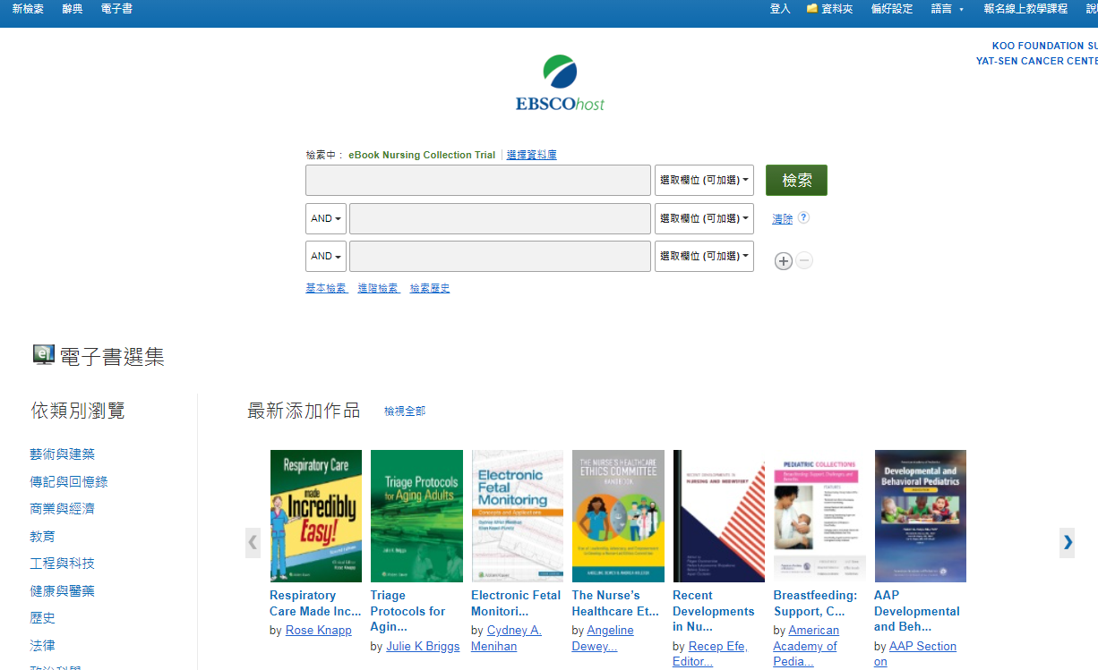

點選EBSCOhost Web頁面->點選eBook Nursing Collection Trial
->輸入關鍵字後按下Search

Slide 3
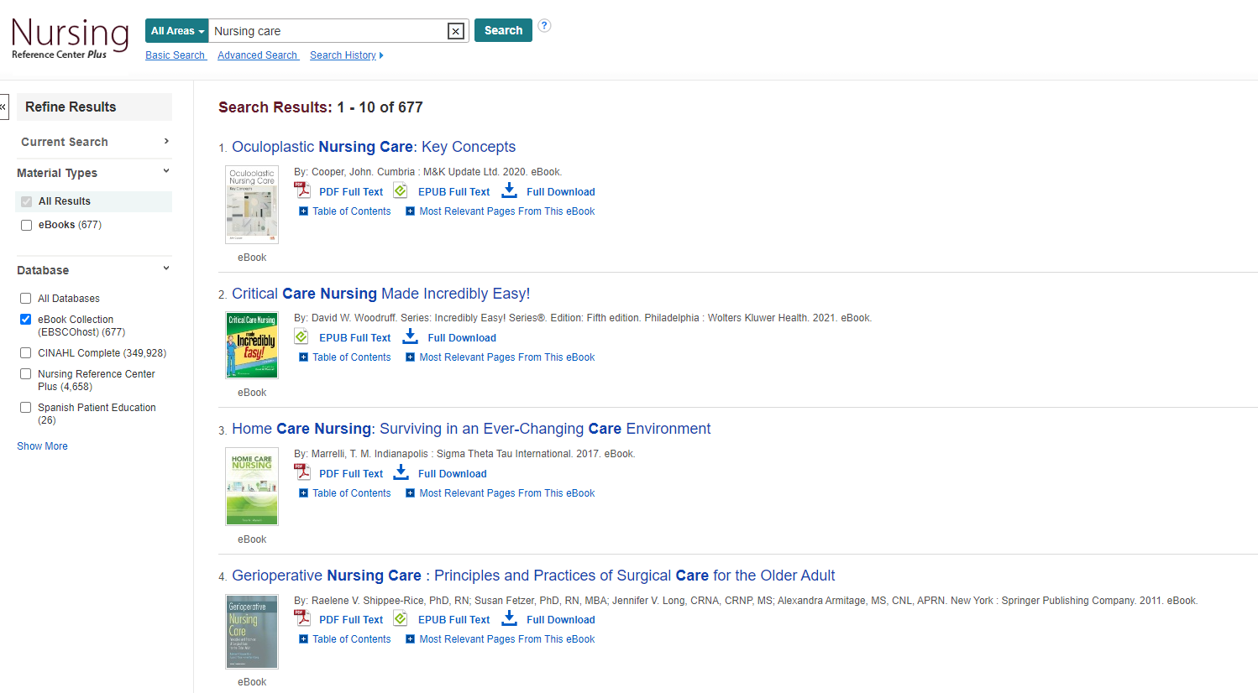

將檢索結果拉到頁面最下方，左側Database請勾選「eBook Collection」，即可出現電子書資源

Slide 4
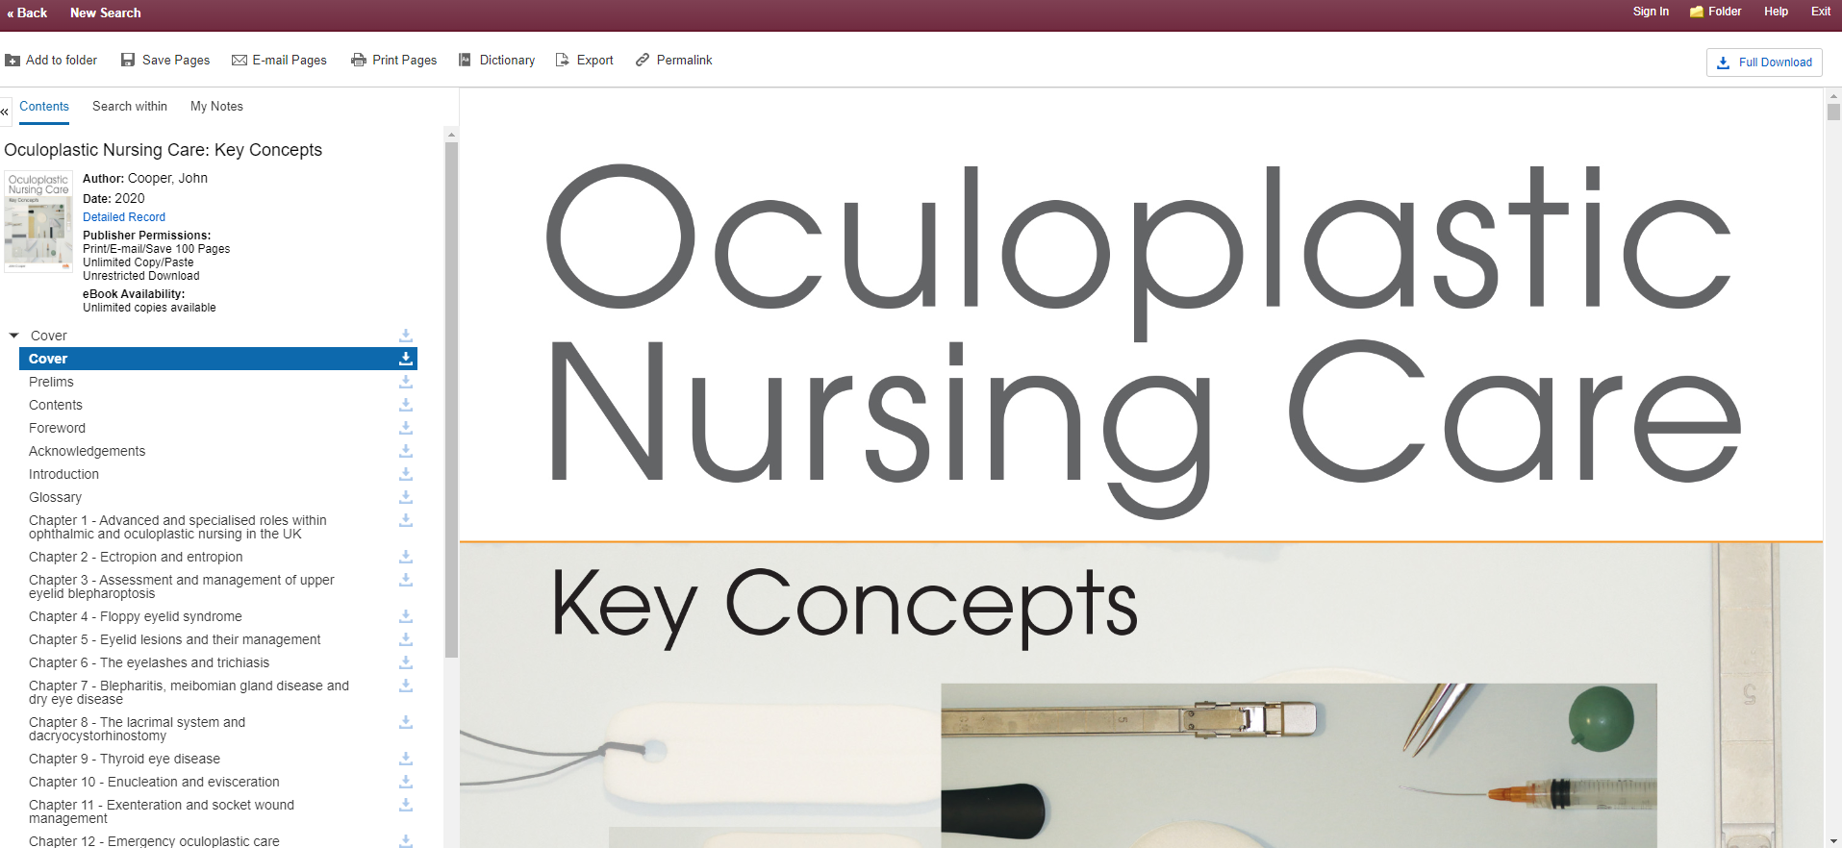
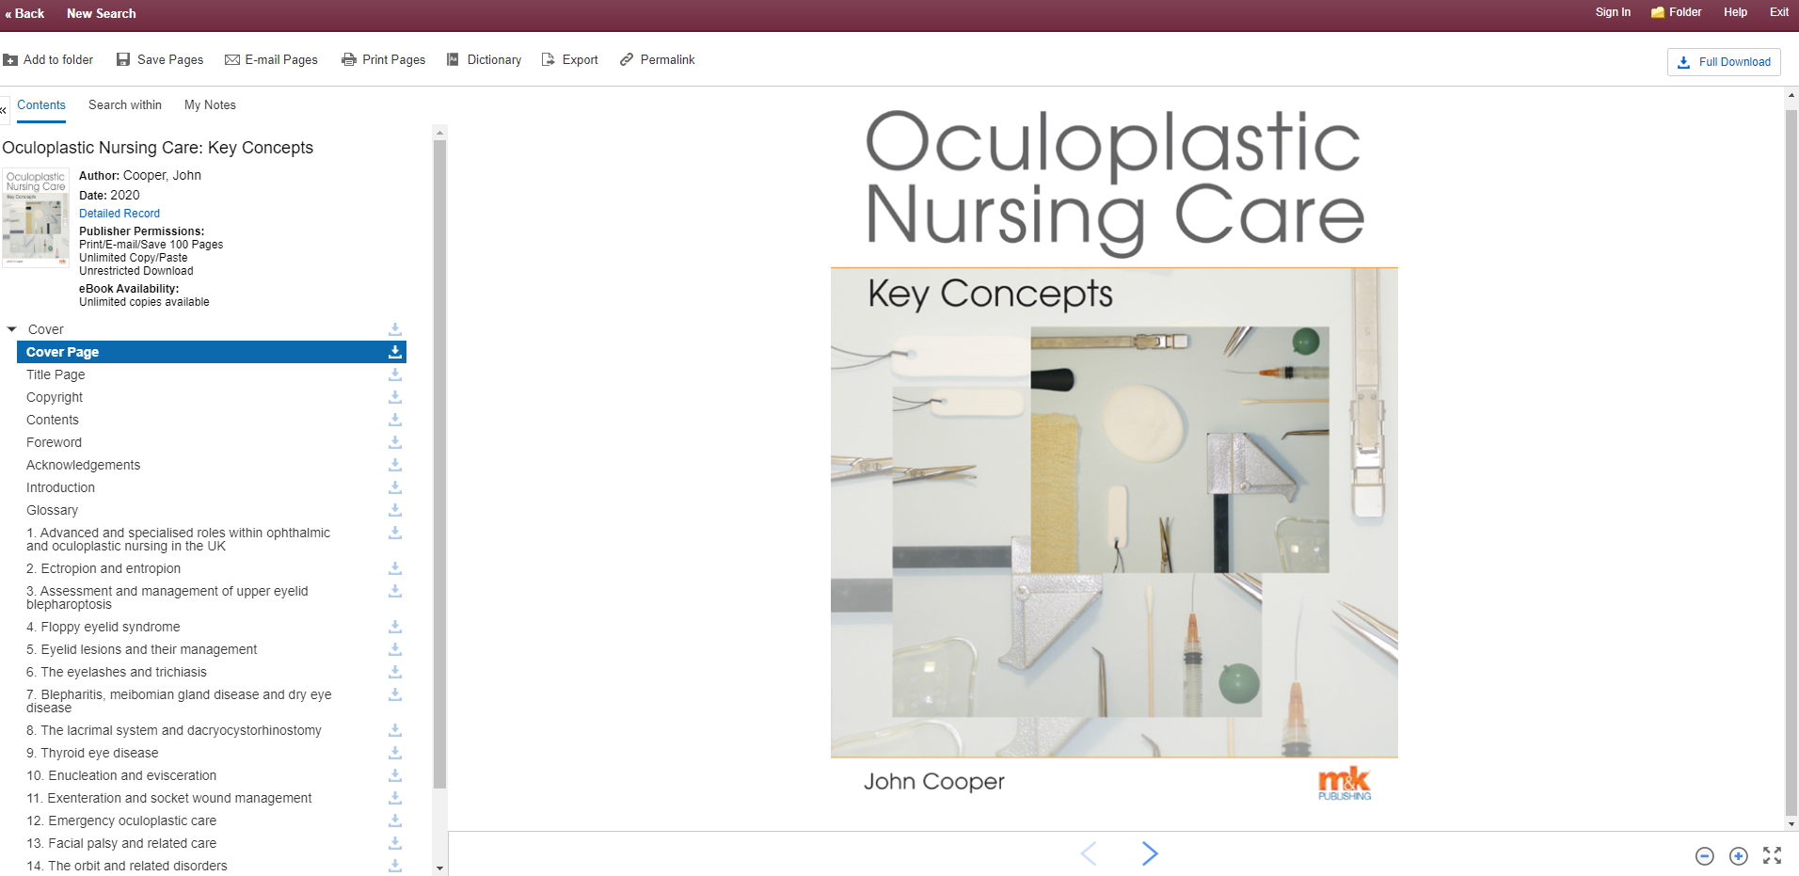
點選PDF Full Text或EPUB Full Text可直接線上瀏覽全文
EPUB Full Text
PDF Full Text

Slide 5
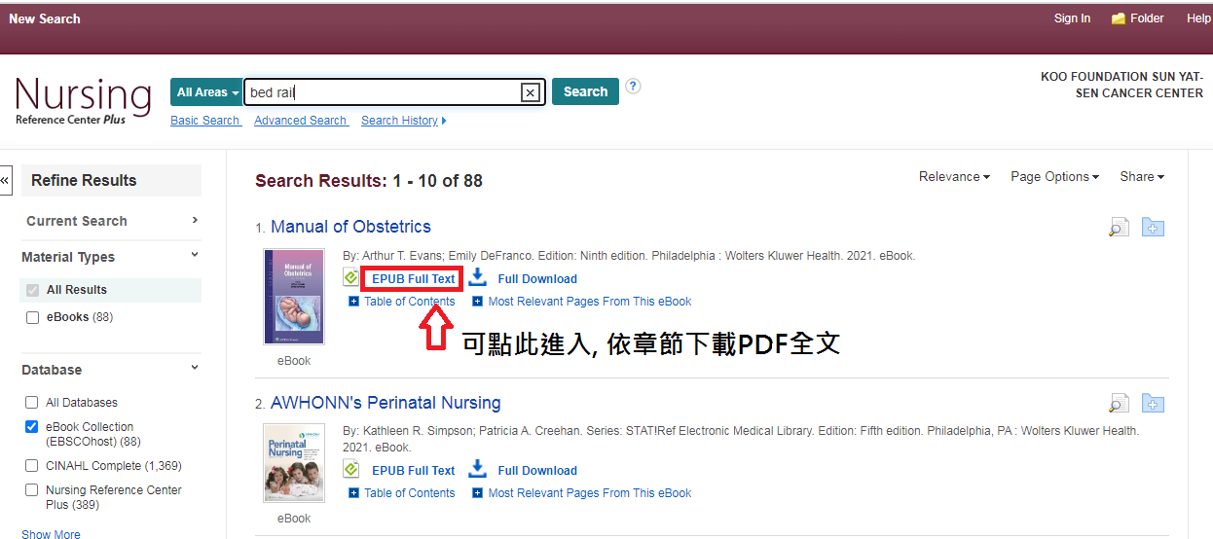
點選EPUB Full Text可直接線上瀏覽全文

Slide 6
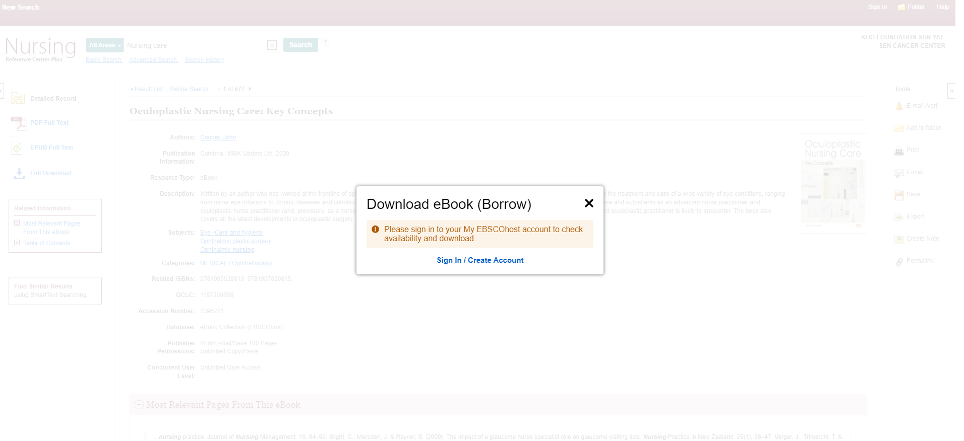
點選Full Download需登入個人資料夾帳密，
並另外下載Adobe Digital Edition免費軟體以離線閱讀

Slide 7
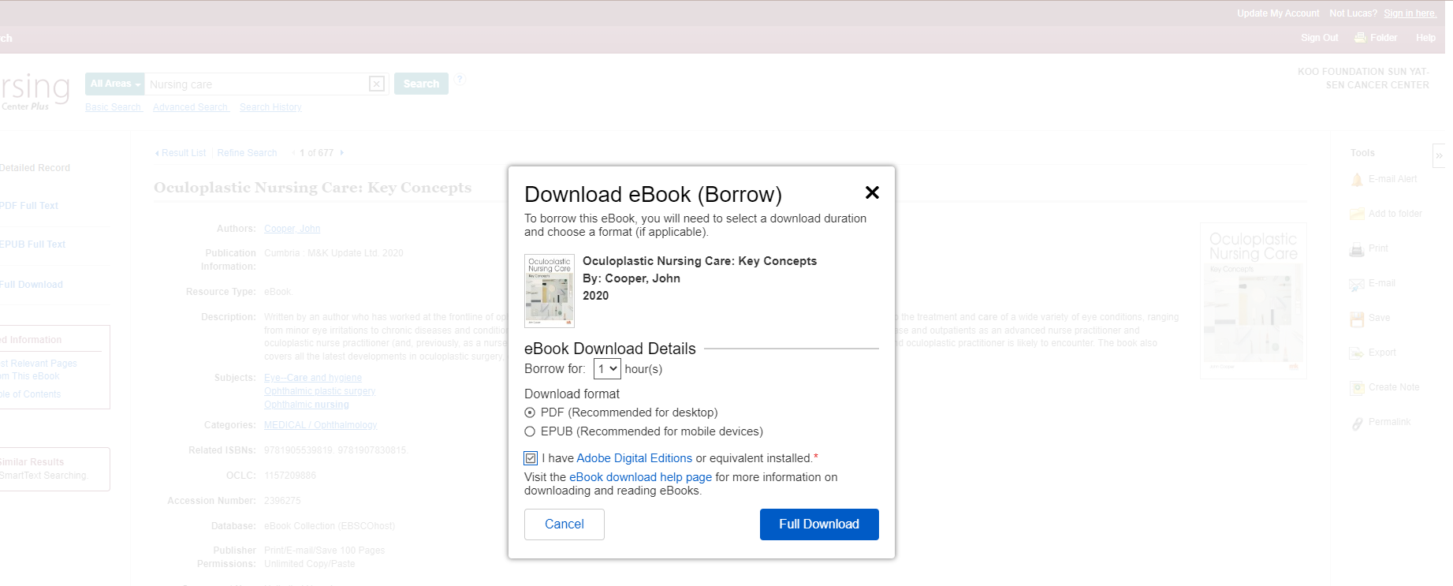
登入個人資料夾帳密後，畫面如下
(需勾選I have Adobe Digital Edition or equivalent installed後按下Full Download)

Slide 8
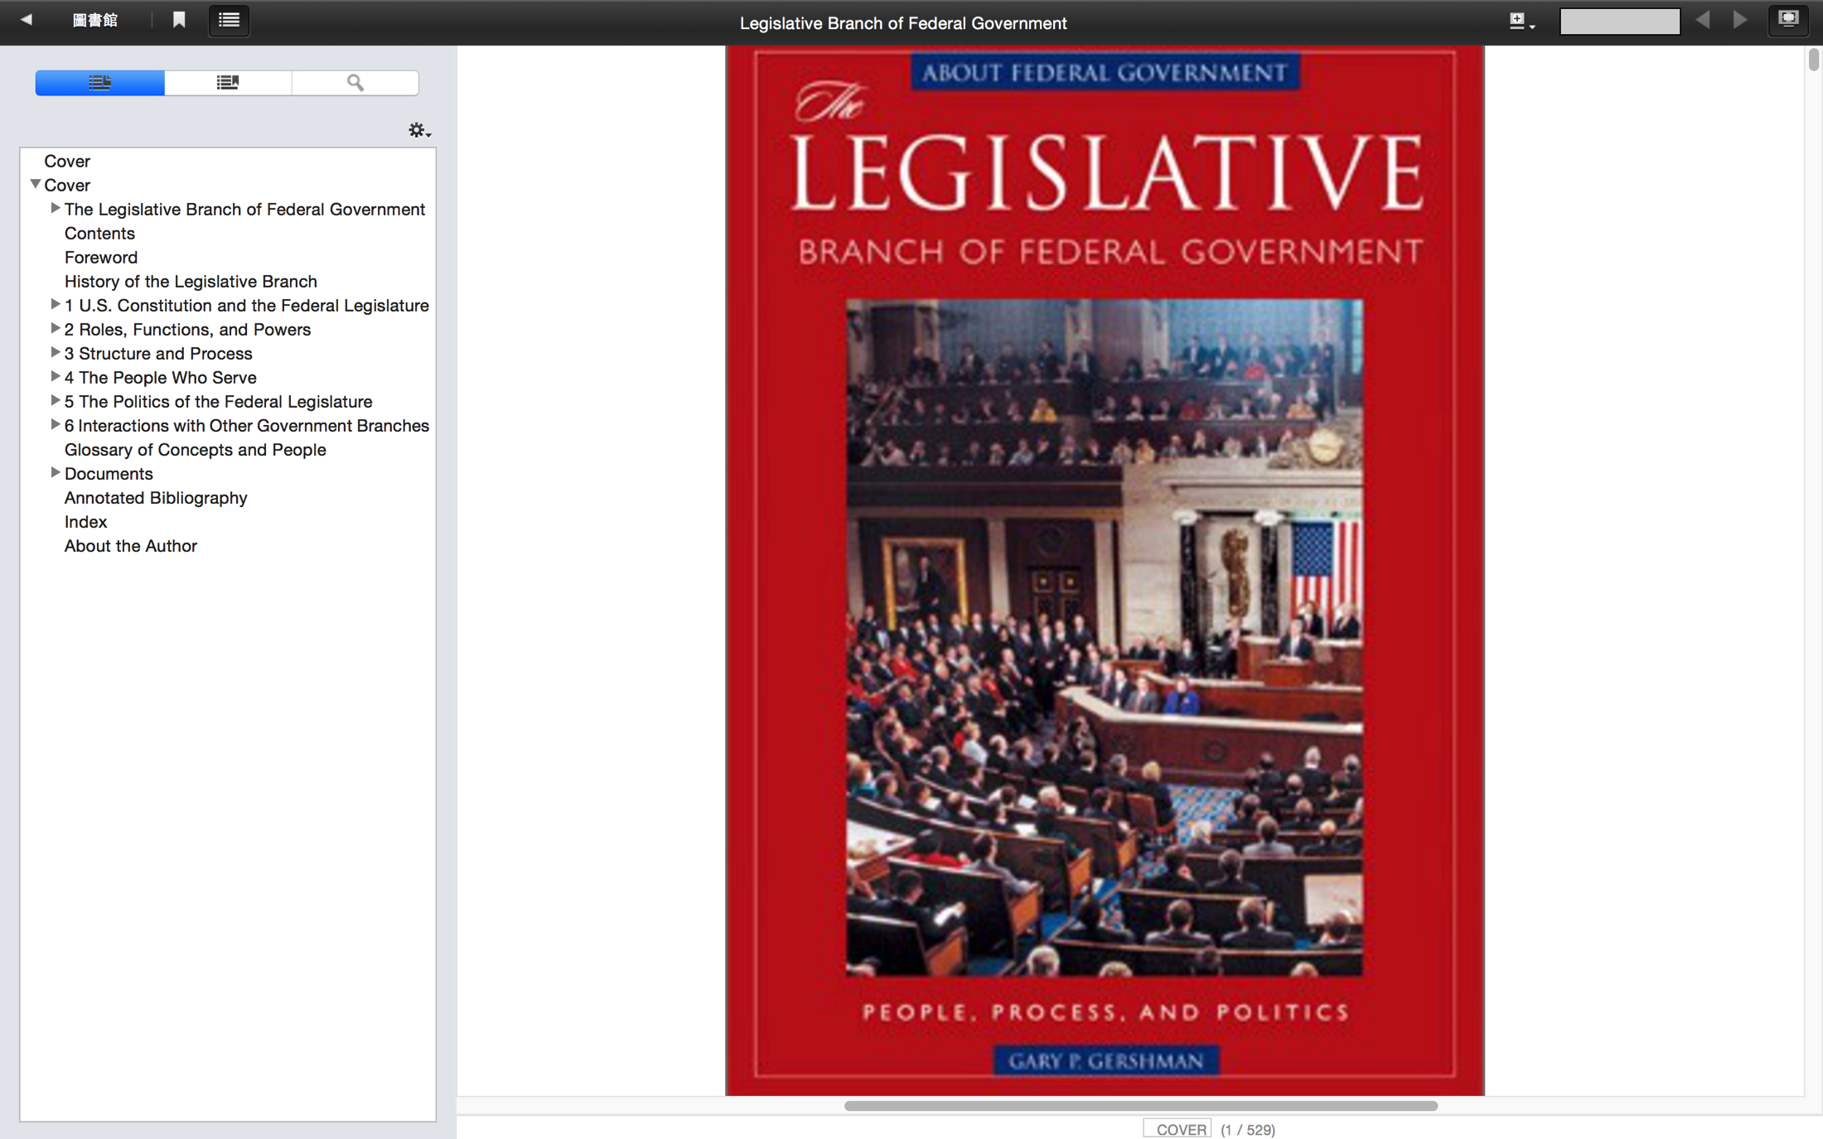
以Adobe Digital Edition開啟後畫面如下

Slide 9
其他
Adobe Digital Edition免費軟體下載網址
https://www.adobe.com/tw/solutions/ebook/digital-editions/download.html

